Slide 1

Réunion
« des Amis du Zéro »
5 octobre 2019
de 10 à 16 heures
au VATEL à Nîmes.

Slide 2
A l’ordre du jour
Présentation des nouveaux venus
Prochaines réunions,
Info cercle du zéro et prochain salons.
Point finances
Voyage TELFORD,
Déplacement futur,
Réunion des constructeurs 2020,
Boîtier de pilotage Va et Vient sur base Arduino par D. Ruas
Actualité des artisans,
Projets en cours,
Questions diverses,
Réseau « Les Catalans »
Le musée ferroviaire de Saint Pétersbourg par J. ROYER
Présentation de votre matériel.

Slide 3
Dates de nos réunions
saison 2019/2020
Réunion ADZ 5 Octobre 2019
Réunion ADZ 14 Décembre 2019
Réunion ADZ 8 Février 2020
Préparation Réunion des amateurs & constructeurs début avril 2020
Réunion des amateurs & constructeurs
24 & 25 Avril 2020
Réunion ADZ 6 Juin 2020

Slide 4

info DU CERCLE DU ZÉRO

Slide 5
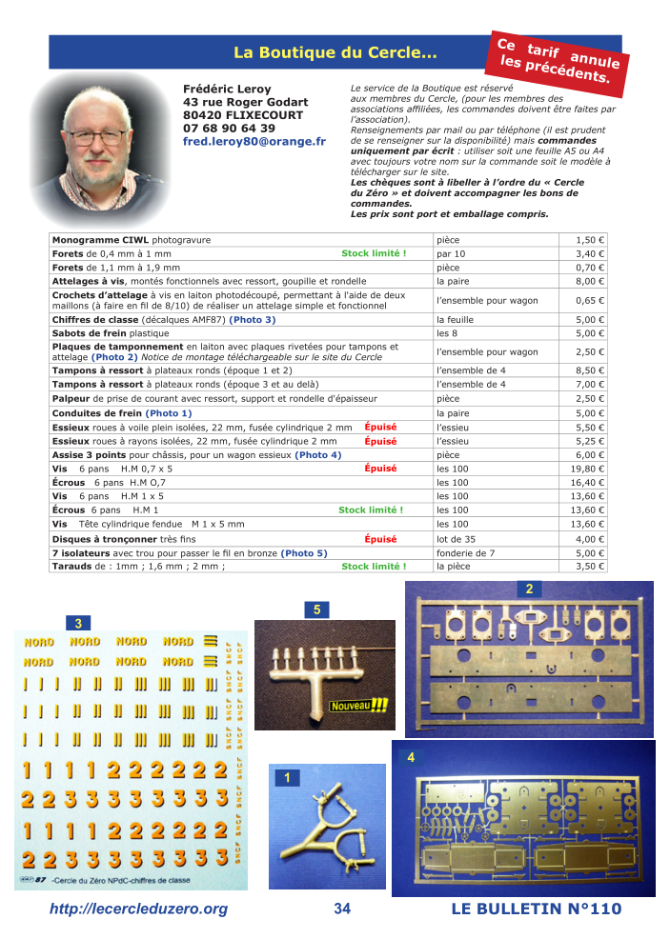

Slide 6


Slide 7


Slide 8
prochains salons.

Slide 9


Slide 10


Slide 11
Point finances

Slide 12
Nos finances

Slide 13
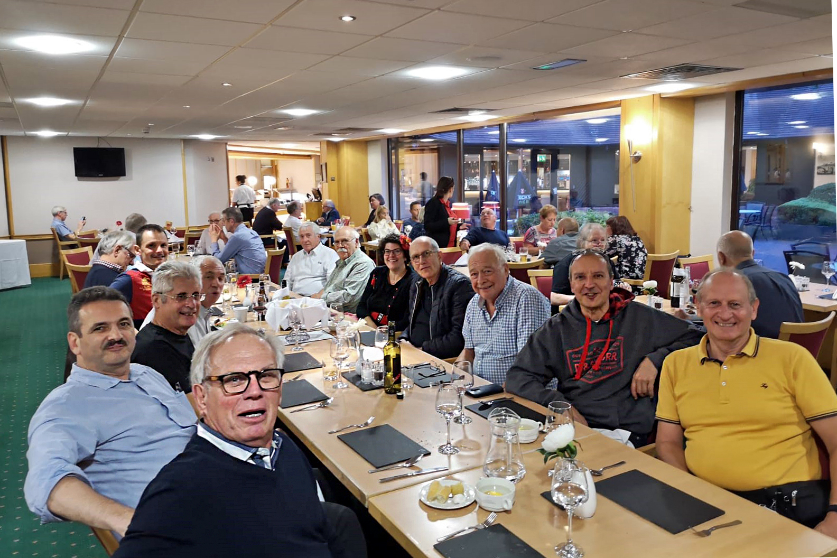
Guildex Exhibition Telford 2019 Saturday 31st August 10.00am to 5.00pm and Sunday September 1st 10.00am to 4.00pm

Slide 14
Rencontre 2020
des amateurs
et/ou
Constructeurs du zéro
Les vendredi 12 avril et samedi 13 avril

Slide 15
Rencontre 2020
des amateurs
et/ou
Constructeurs du zéro
Rappel 2019
75 participants en 2019
61 participants en 2018
64 participants en 2017
63 participants en 2016
artisans : AMJL - CMF - DJFR - ELLETREN - LOCO PRESTIGE
LOMBARDI - PESOLILLO
Réseau vapeur vive Jean-Claude MARTIN : 18
Visite du musée de la Romanité : annulé
Visite du musée ferroviaire de Nîmes : 8 ( les italiens)
Aide à l’installation de la salle : 24
Diner du vendredi au Vatel : 24

Slide 16
Rencontre 2020
des amateurs
et/ou
Constructeurs du zéro
organisation du vendredi
que faire en 2020 ?
L’installation de la salle,
Repas en commun le soir au VATEL ?

Slide 17

Rencontre 2020
des amateurs
et/ou
Constructeurs du zéro
Compte rendu pour la revue
du Cercle du Zéro par
Gilbert LEBEC
Retombées ?

Slide 18
Texte pour la revue du CDZ
La RENCONTRE 2020 des "Amateurs et/ou Constructeurs du Zéro" se déroulera le samedi 25 avril 2020 dans les locaux de l’Hôtel Vatel de Nîmes de 9 heures 30 à 17h00. Cette rencontre annuelle est organisée par « Les amis du Zéro ».
La RENCONTRE 2020 n'est pas un salon, mais un regroupement annuel, visant à réunir des amateurs et des artisans, passionnés par le train miniature à l’échelle 1/43,5 – 1/45 ou Zéro, elle n’est pas ouverte au public. Tous les participants amateurs, collectionneurs, constructeurs et artisans participent aux mêmes conditions.
La RENCONTRE 2020 est conçue pour que chacun échange des idées et des souhaits, expose ses réalisations (constructions ou transformations) ou des pièces de sa collection, contemple celles des autres amateurs ou artisans. En 2019 étaient présent AMJL, CMF, DJFR, LOMBARDI, ELETTREN, LOCO PRESTIGE, MAGROU, PESOLILLO et plus de 200 modèles exposés

Slide 19
Pour participer Il suffit de réunir les conditions suivantes :
s’engager à apporter à minima une pièce ferroviaire à l'échelle zéro (1/43,5 ou 1/45), que ce soit un matériel roulant ou pas, un élément de votre fabrication ou du commerce, une pièce rare ou pas... peu importe.
S’acquitter de la somme de 35 euros pour les frais de location de la salle et les frais de bouche .
S’acquitter de la somme de 10 euros pour contribuer aux frais d'organisation.
Les places étant forcément limitées, les demandes de participation seront prises dans l'ordre d'arrivée jusqu'à obtention du quota. Les inscriptions seront prisent à partir de début janvier 2020.
Si vous en disposez nous vous encourageons à amener un diorama.
Une petite bourse (autogestion) est possible afin de permettre des échanges de matériel.

Slide 20
Le vendredi 12 avril 2019 pour ceux qui souhaitent arriver la veille de l'exposition nous proposerons une visite et un repas en commun le soir au Vatel.
Le samedi 13 avril 2019 de 9 heures à 17h00 , exposition de vos modèles. Vous disposez à priori d'un mètre linéaire, sur table, d'exposition et si nécessaire nous nous adaptons à vos souhaits.
Contacts :
« Les amis du Zéro »
michellouette@orange.fr
Henri RODDE
Qui d’autre ?

Slide 21
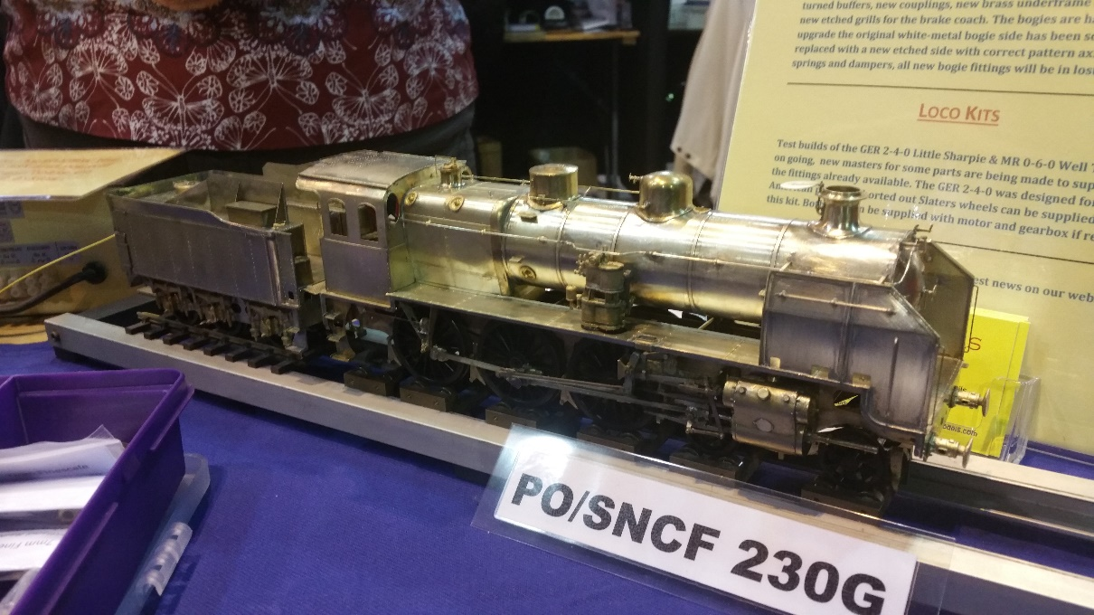
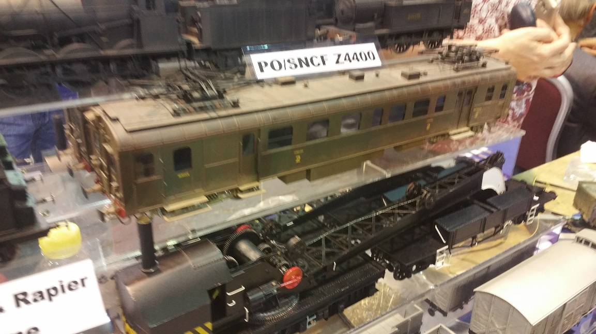
Inviter Yan Young petit train de France ?
Autre proposition ?

Slide 22
Idée voyage en Italie
Visite LOMBARDI, ELETTREN et ALDO
En janvier ou février

Slide 23
Boîtier de pilotage Va et Vient
sur base Arduino
par Daniel Ruas

Slide 24
Boîtier de pilotage Va et Vient sur base Arduino par Daniel Ruas
Va & Vient électronique
Boitier compact
Mise en œuvre immédiate
Fonctionne indifféremment en analogique ou en digital

Slide 25
Va & Vient électronique
Boîtier de pilotage Va et Vient sur base Arduino par Daniel Ruas
Sur base Arduino
Capteurs d’extrémité à ultrasons
Courant 1.5 A
Commande des feux (en mode digital)

Slide 26
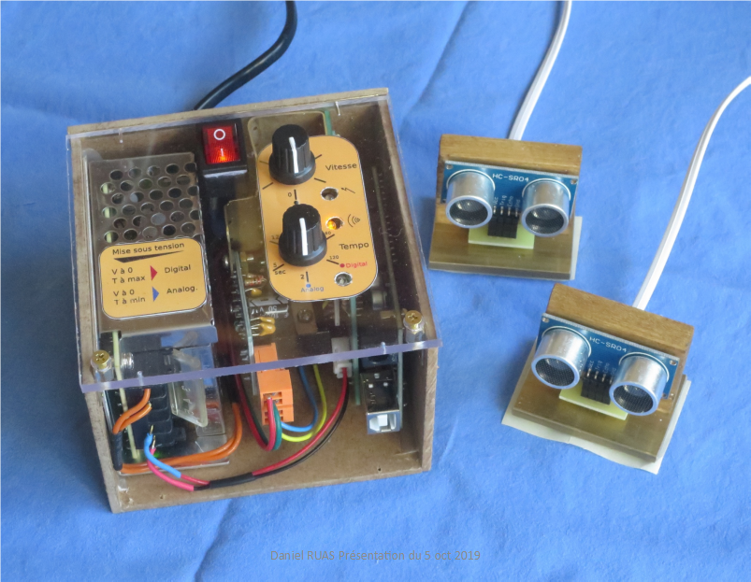
Boîtier de pilotage Va et Vient sur base Arduino par Daniel Ruas

Slide 27
Boîtier de pilotage Va et Vient sur base Arduino par Daniel Ruas
Va & Vient électronique
Mode Analogique : tension modulée à 66KHz
Mode Digital : conforme aux recommandations du NMRA
Compatibilité vérifiée sur décodeurs :
Hornby
ESU
ZIMO

Slide 28
Actualité des artisans,

Slide 29

André GOLETTO

Slide 30


Slide 31
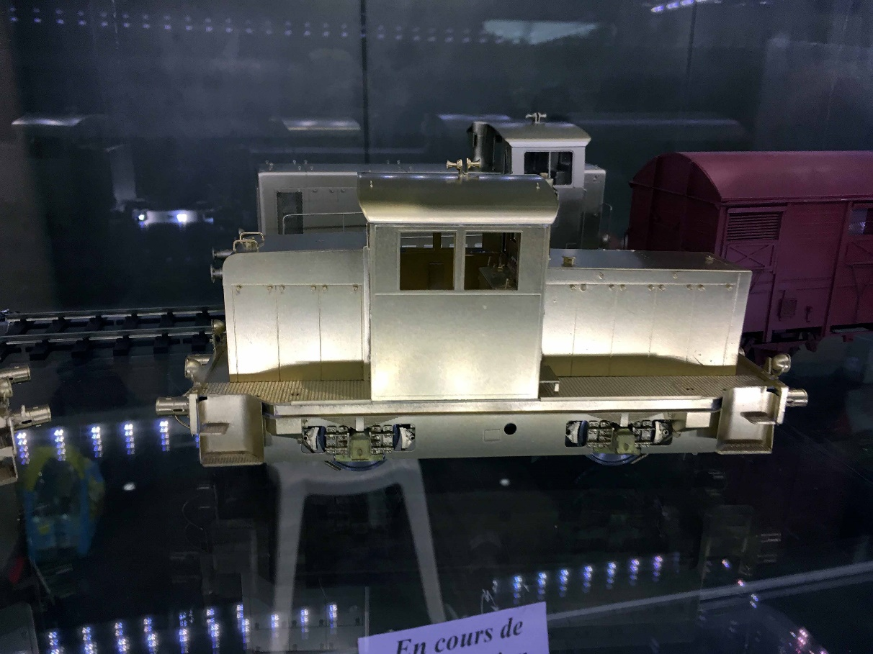
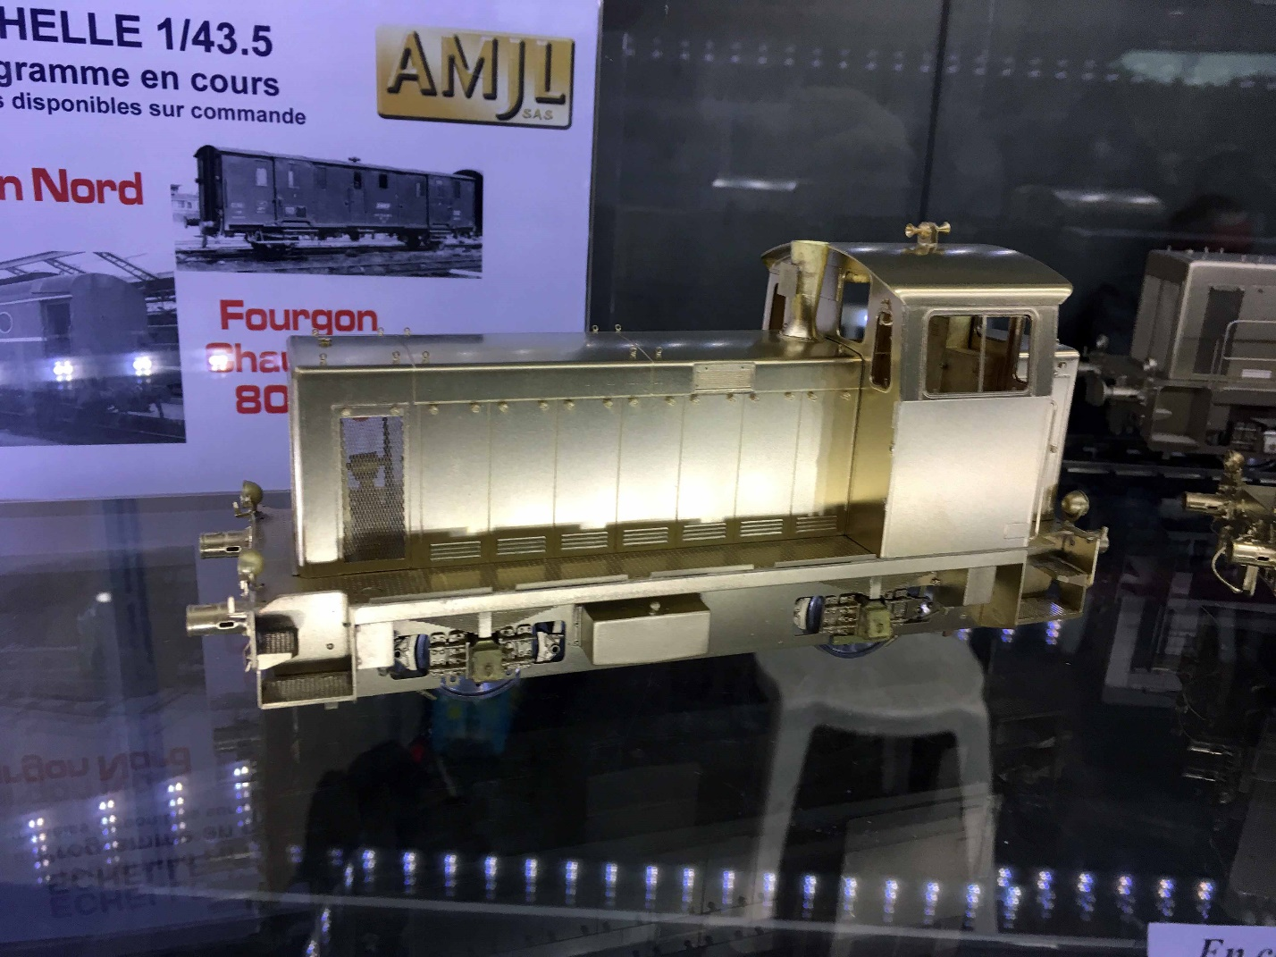

Slide 32
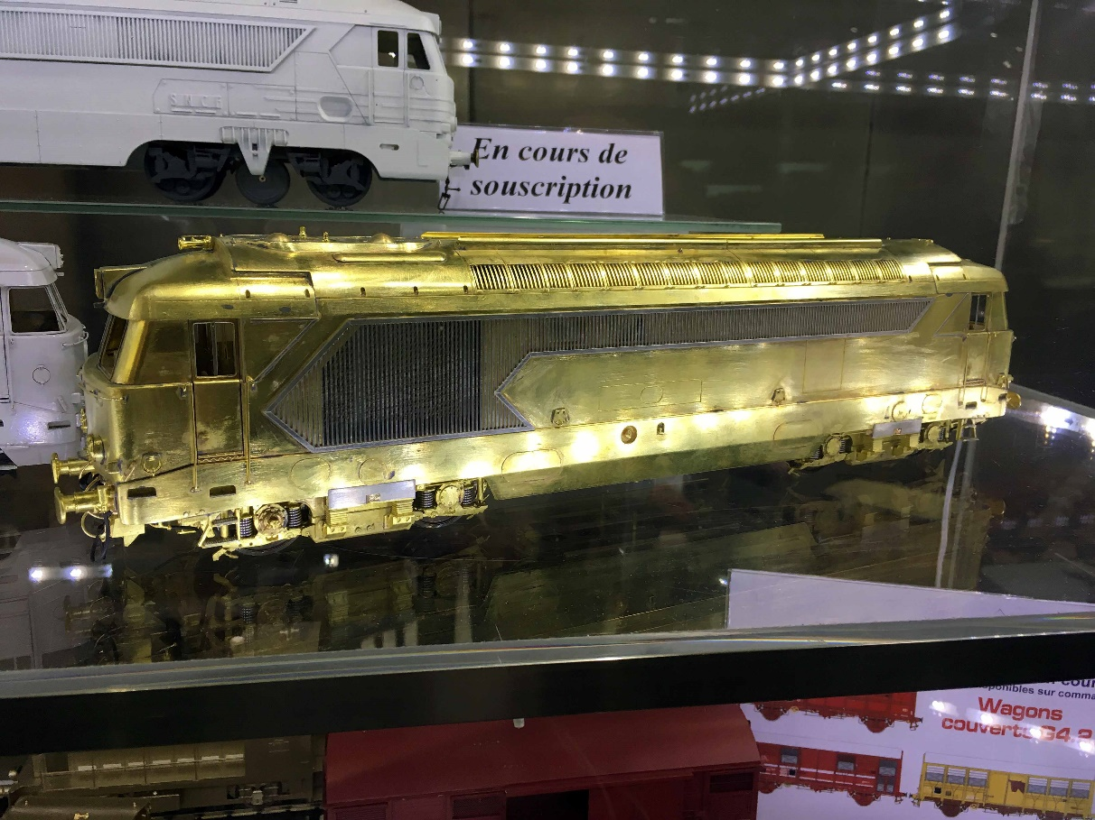

Slide 33
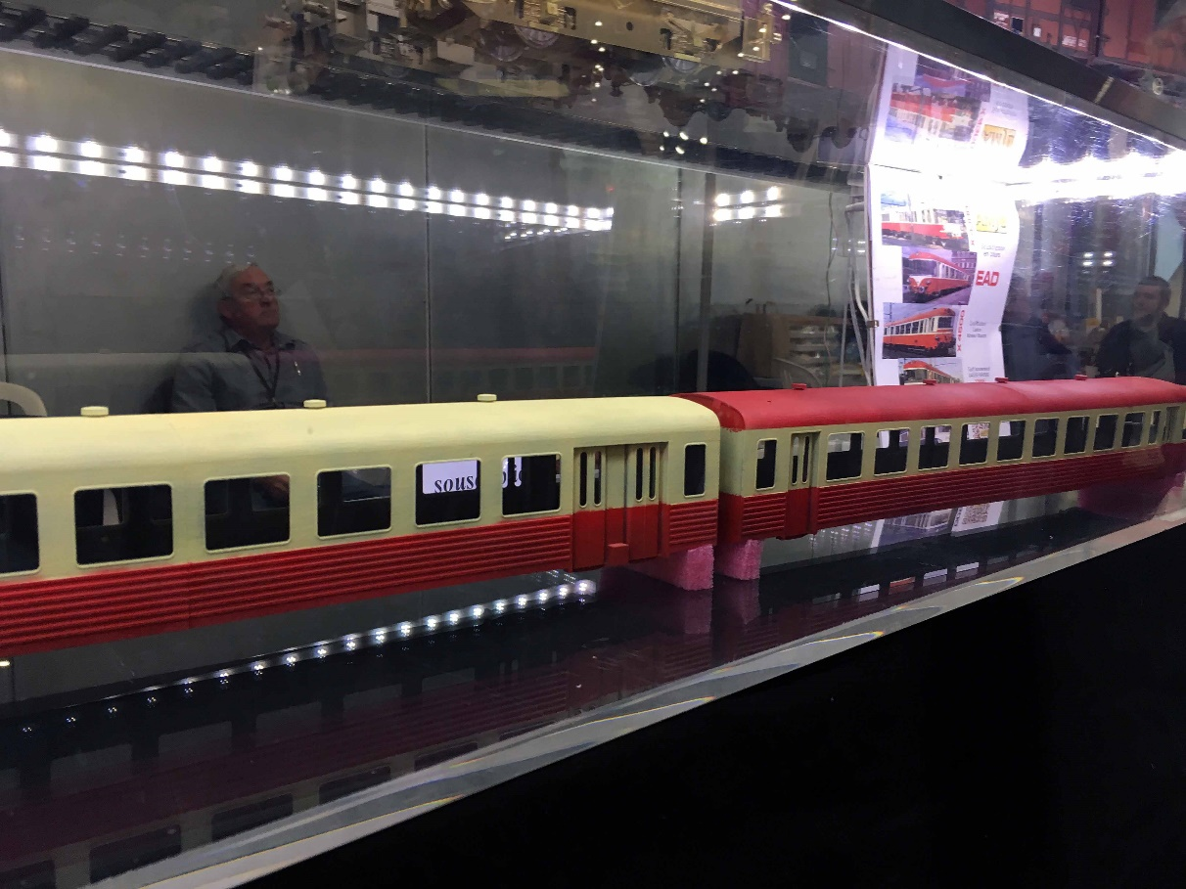
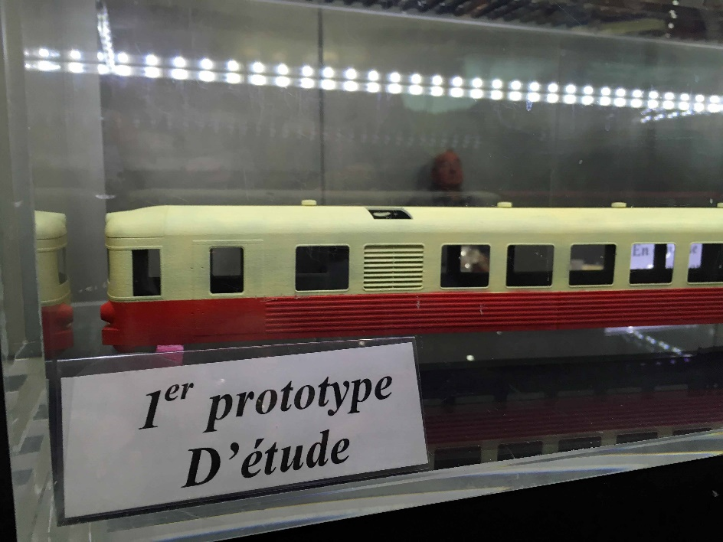
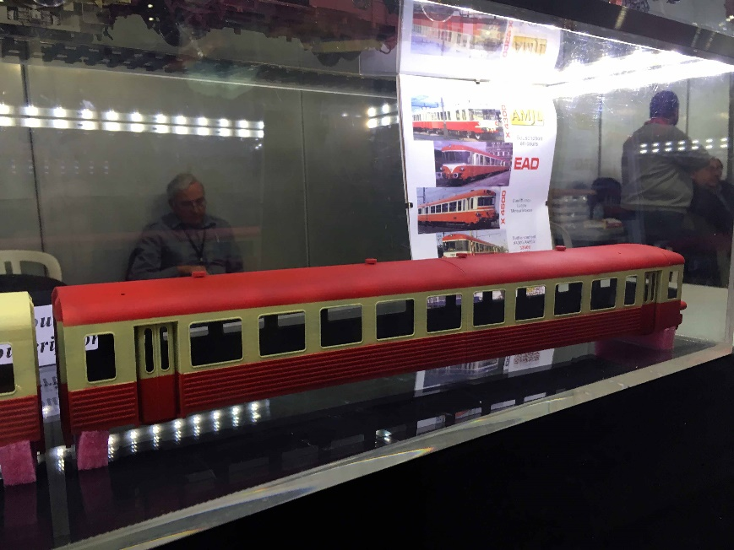

Slide 34
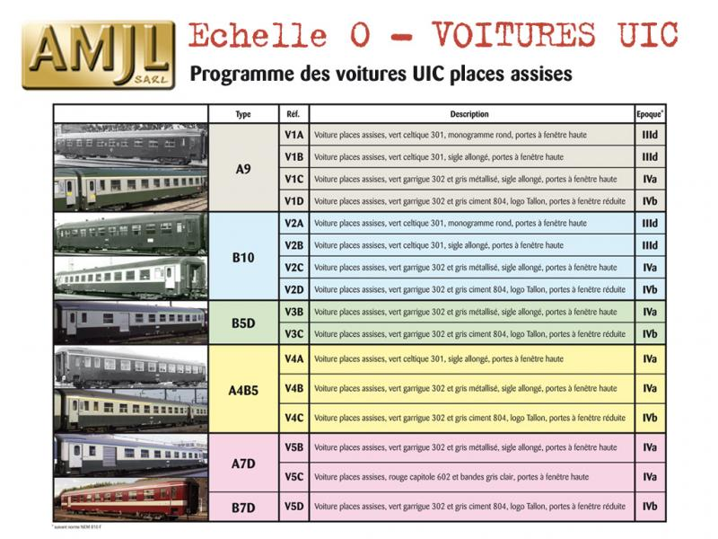

Slide 35

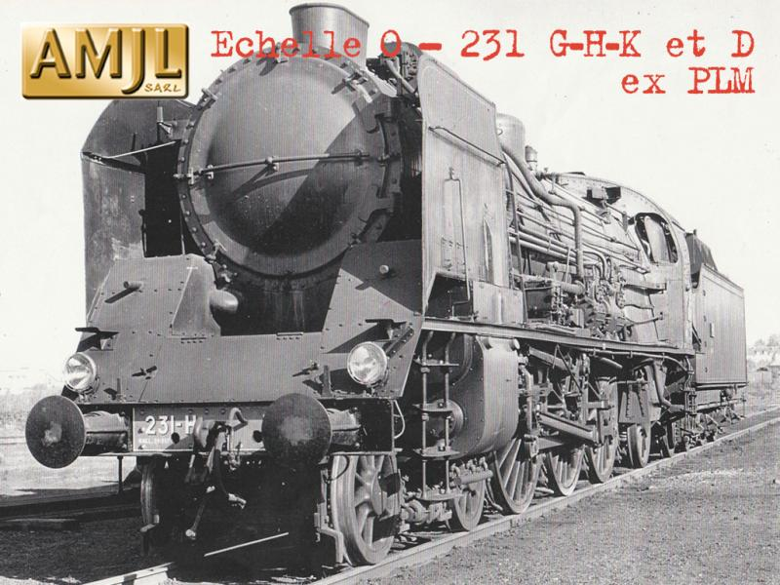
231 GHK

Slide 36
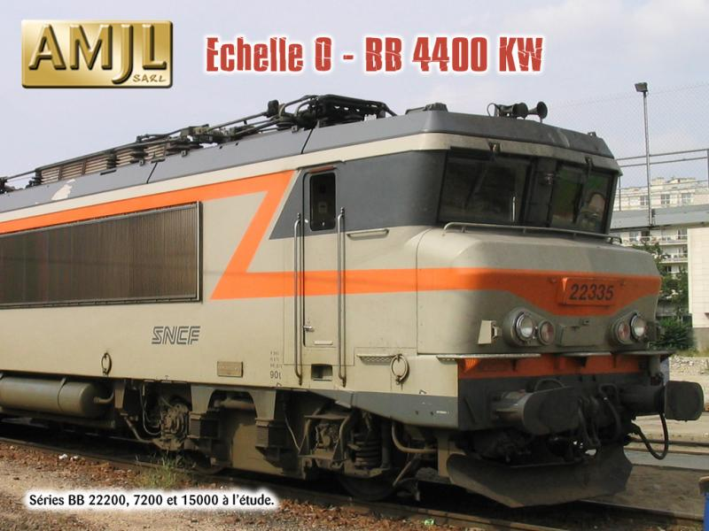

Slide 37

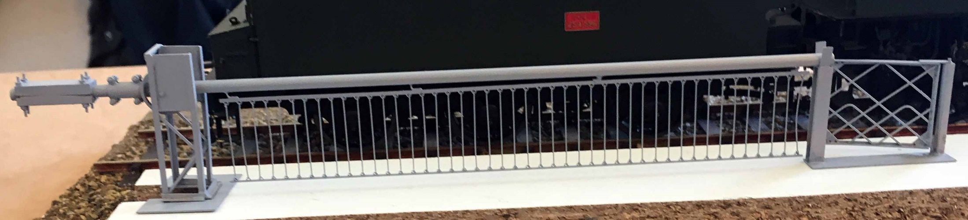
PN

Slide 38
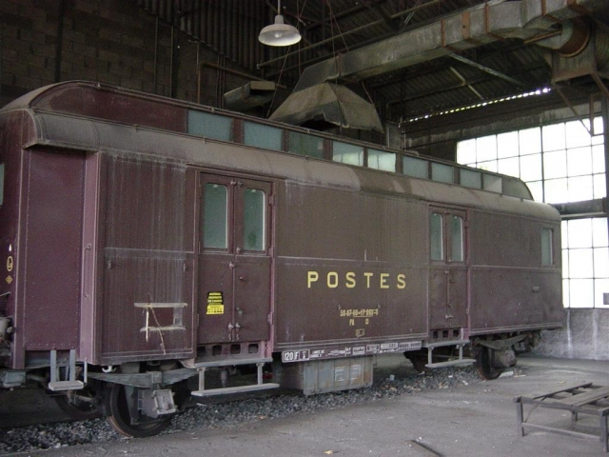
AMBULANT POSTAL A 2 ESSIEUX (1932)
Celui préservé à Mulhouse en déco AL
a retrouvé sa plateforme ouverte
N° AL Patf 40541 à 570 UIC PA 50 87 00 17 055 à 17 074 et 47 051 à 47 054
Buzer

Slide 39
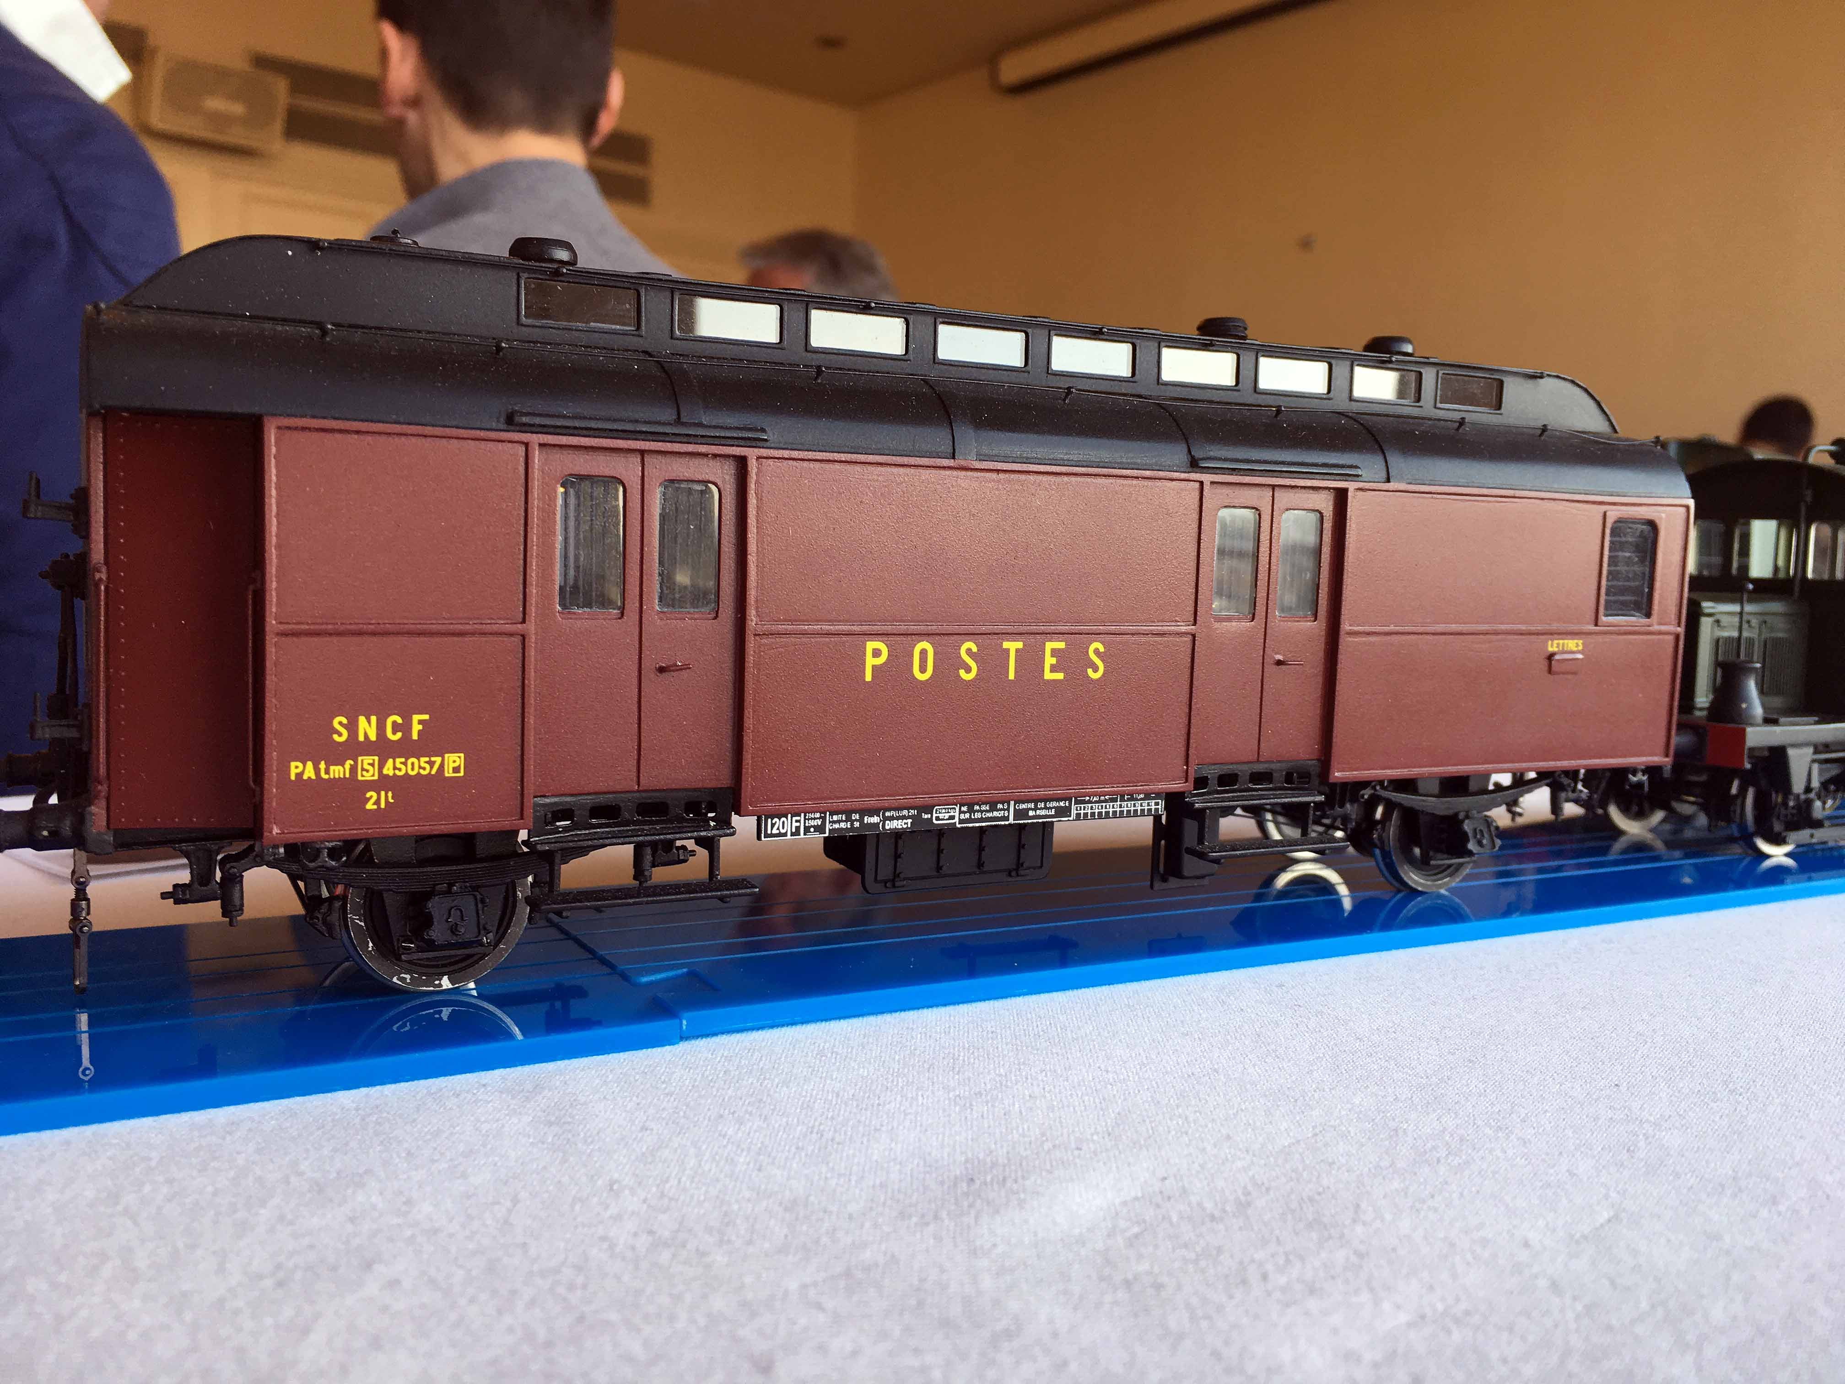

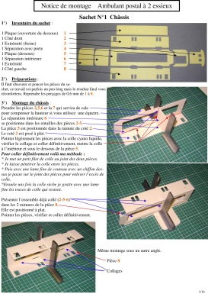
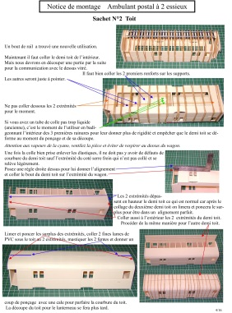
Contact :
Claude BUZER 897 chemin du Bel Enfant
84100 ORANGE
04 90 34 32 63

Slide 40

LES A1A A1A 68000/68500
MODELES LEMATEC A L’ECHELLE O 1/43.5 EN LAITON
MOTEUR DE PRECISION FAULHABER.
DECODEUR ESU LOKSOUND DE LA DERNIERE GENERATION EST INSTALLE D’ORIGINE.
PRIX EUR 3’950.-/TTC

Slide 41
o-201/1 SNCF A1A A1A 68006, rennes, VO, cabine entièrement vitrée, bleu diesel, 1963 à 1975
o-201/2 SNCF A1A A1A 68007, Caen, VO, cabine entièrement vitrée, bleu diesel, 1963 à 1975
o-201/3 SNCF A1A A1A 68502, Chalindrey, VO, cabine entièrement vitrée, bleu diesel, 1963 à 1975
o-201/4 SNCF A1A A1A 68073, Chambéry, VO, cabine avec montant d’angle, bleu diesel, 1966 à 1975
o-201/5 SNCF A1A A1A 68050, Limoges, VO, cabine avec montant d’angle, éperon chasse-neige, bleu diesel, 1966 à 1975
o-201/6 SNCF A1A A1A 68522, Chalindrey, VO, cabine avec montant d’angle, bleu diesel, 1966 à 1975
o-201/7 SNCF A1A A1A 68066, Tours, cabine modernisée, bleu diesel, 1975 à 2010
o-201/8 SNCF A1A A1A 68081, Chalindrey, cabine modernisée, bleu diesel, 1975 à 2010
o-201/8S SNCF A1A A1A 68521, Chalindrey, cabine modernisée, bleu diesel, 1975 a 2010
o-201/9 SNCF A1A A1A 68053, Sotteville, cabine modernisée, bleu diesel, 1975 à 2010
o-201/10 SNCF A1A A1A 68538, cabine modernisée, Fret, vert, 2002 à 2010
o-201/11 SNCF A1A A1A 68506, cabine modernisée, Infra bleu, 2010 à 2018
o-201/12 SNCF A1A A1A 68523, cabine modernisée, Infra jaune, 2012 à aujourd’hui

Slide 42

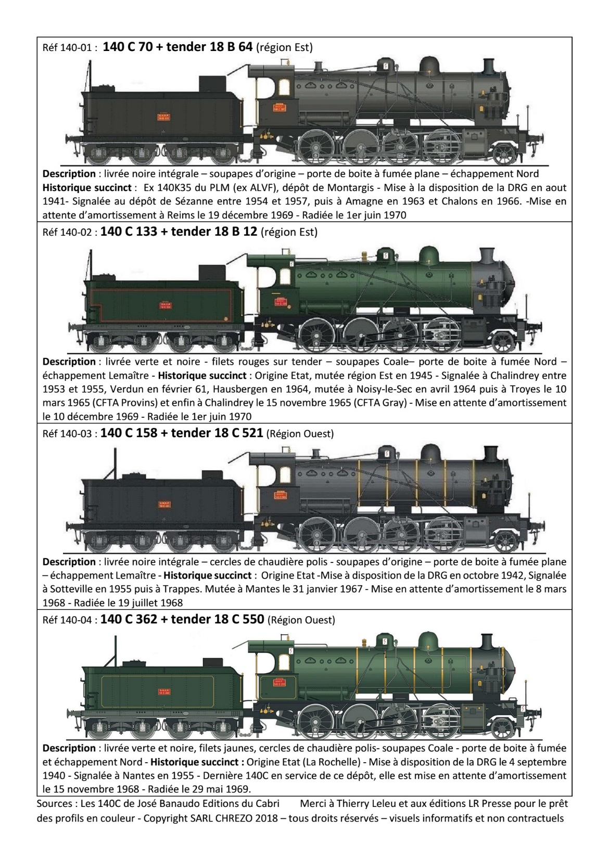
140 C EST & OUEST 800€ pour juin 2020

Slide 43
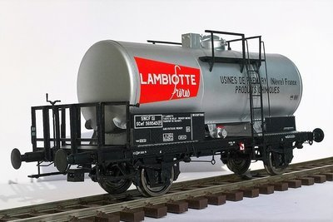
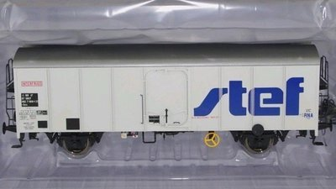
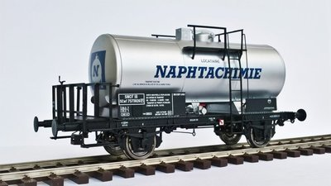
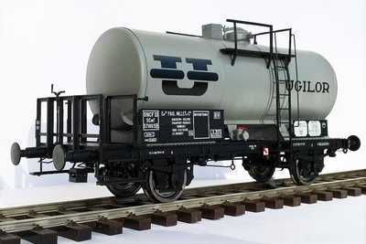
Wagons citerne et réfrigérant

Slide 44
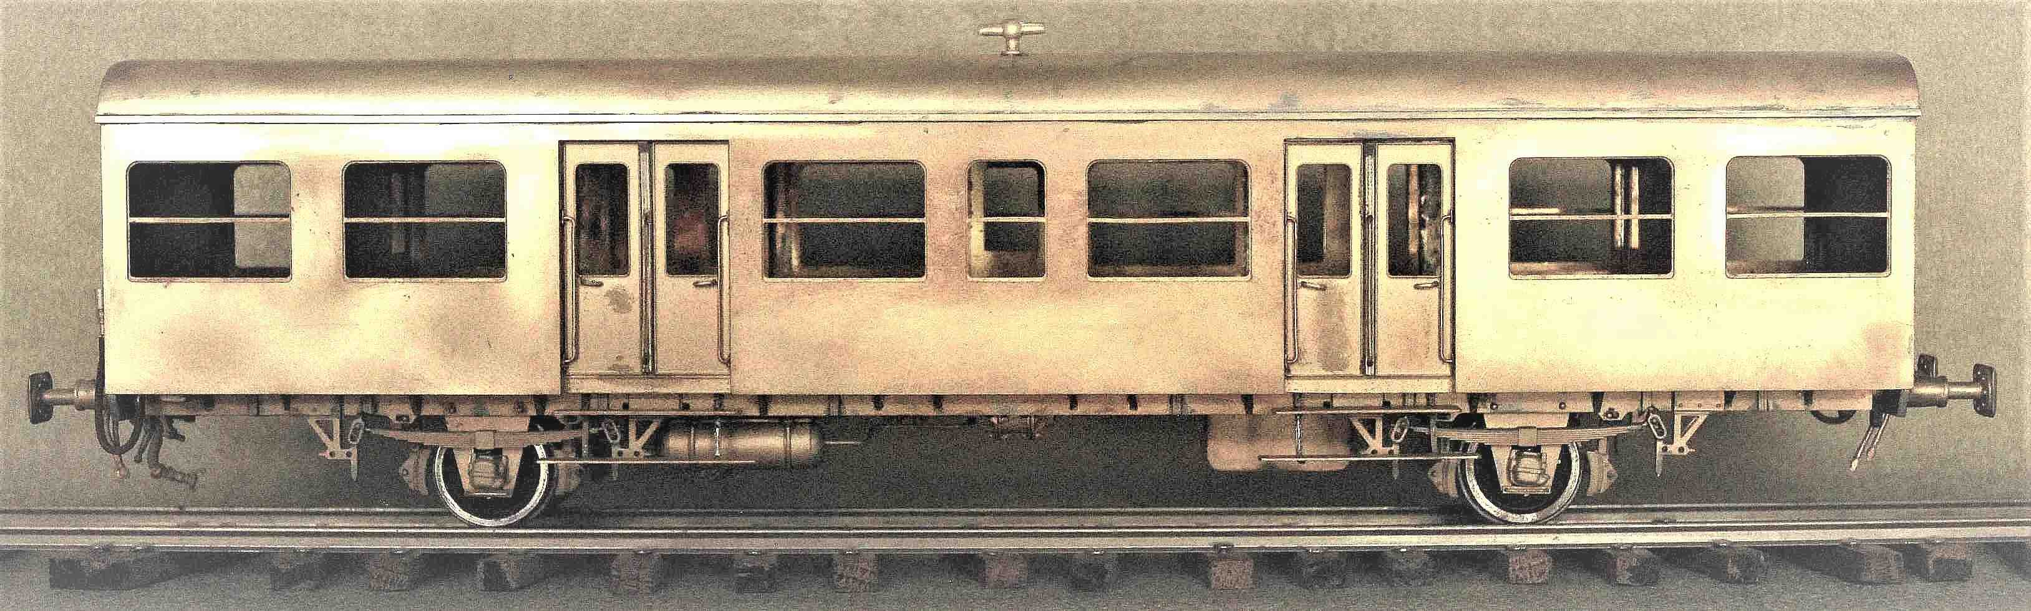
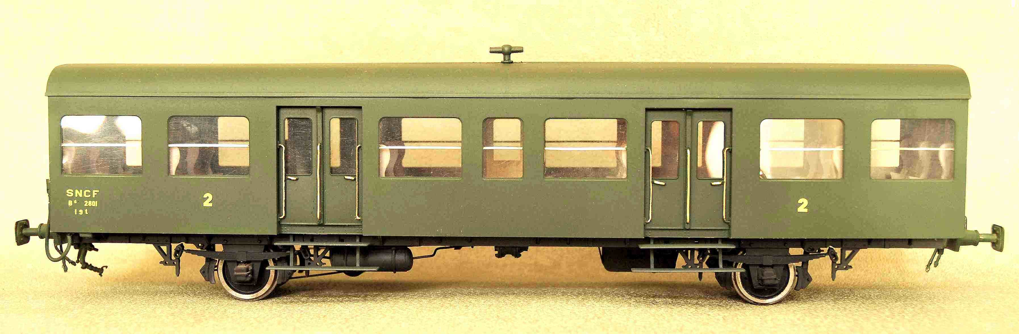
Martyna
voitures SUD-OUEST modernisées

Slide 45
Martyna
voitures SUD-OUEST - Kits et Chaudrons
Types : Deux entrées 2° cl - Entrée centrale 1° cl - Mixte fourgon
PROPOSITIONS
Kit complet : 480 € port compris Notice et plans détaillés. Relativement facile à monter.
Mode chaudron : 650 € Caisse nue, toit, châssis et plancher montés, détaillages à monter, toutes pièces et transferts fournis. Port compris. Roulements à billes en option.
Réservation avec 100 € encaissable à la livraison.
Dispo courant octobre-novembre 2019

Slide 46
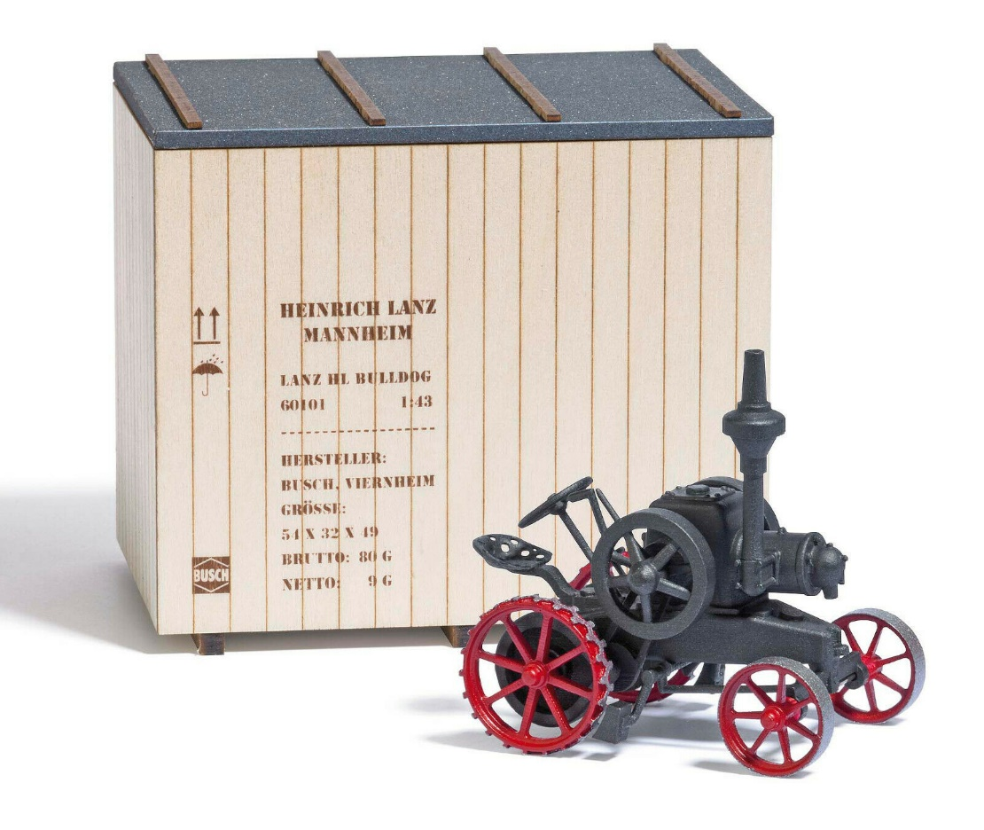
Busch 60101, Lanz Bulldog 1:43
89€

Slide 47
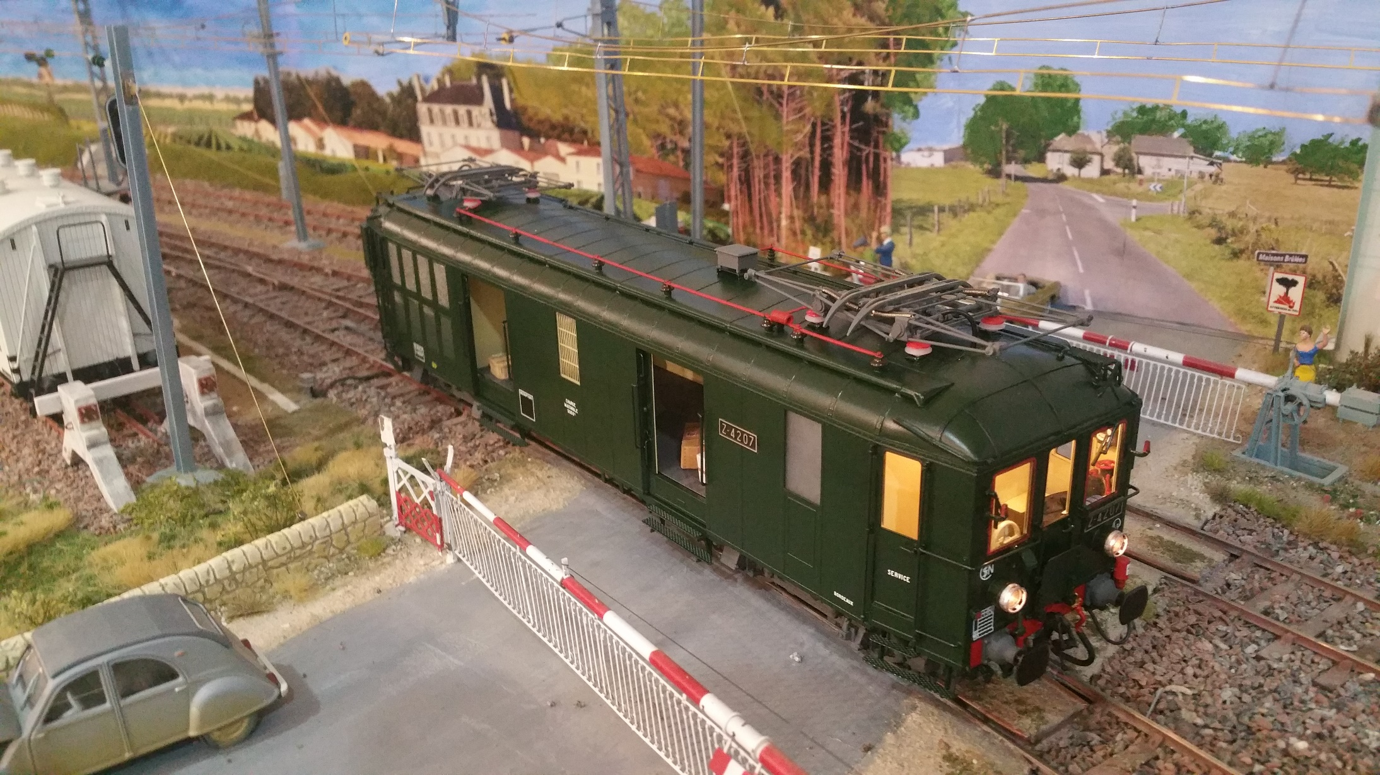
Thierry MAGROU
Z 4200

Slide 48



Slide 49

Loco-Diffusion
Wagon frigorifique PO /SNCF

Slide 50
Questions diverses

Slide 51
Réseau « Les Catalans »
Par Guy AVRIL
Le musée ferroviaire de Saint Pétersbourg
par J. ROYER
Telford et Severn Railway

Slide 52
Présentation
de votre matériel

